Slide 1
산학 프로젝트
Phaser
- DCLab 산학 프로젝트 -
DCLab
NEMO-UX

Slide 2

0 1 Webapp Game Framework 예시
Phaser
Notes:
가장작은단위는 byte/word이지만 mmu의 memory 처리 단위는 page이기에 page만이 유의미한 최소 단위

Slide 3
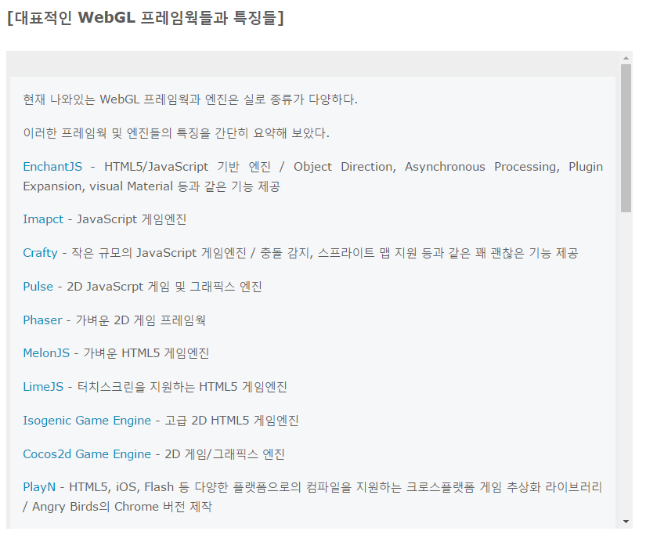
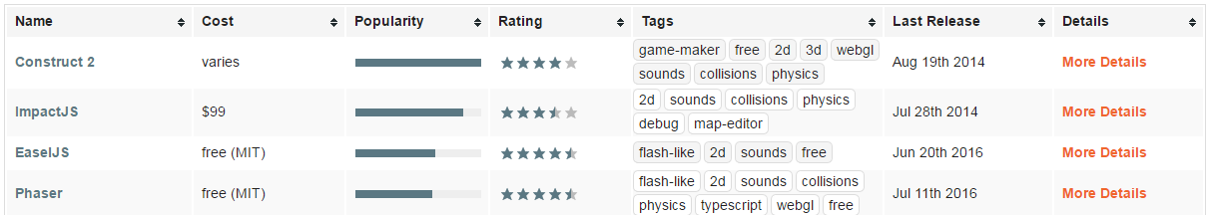
0 1 Phaser
Phaser
Why Phaser?
⇰ 빠르고, 무료이고, 가벼운 HTML5 framework.
⇰ 유명하고 많이 사용되는 framework: 참고할 source, community가 많음.
⇰ 김태환 팀장님이 링크해주신 WebGL framework 목록에도 존재.
⇰ html5gameengine.com이 평가한 game engine framework들(popularity 기준 sorting)
Notes:
가장작은단위는 byte/word이지만 mmu의 memory 처리 단위는 page이기에 page만이 유의미한 최소 단위

Slide 4
0 1 Phaser
Phaser
특징
⇰ homepage(https://phaser.io/ )
⇰ HTML, Javasccript.
⇰ Web 코딩 외에 특별한 editor의 기능을 필요로 하지 않기 때문에 개발 editor 선택이 자유로움.
- sublime text, IDE, eclipse, etc.
기능
⇰ 다양한 input 장치 지원: 터치 스크린 input도 지원.
⇰ 모든 화면 크기를 지원하는 scale manager가 지원: 테이블탑의 크기에 상관 없이 제작 가능할 것.
⇰ Web audio와 legacy HTML audio 지원: audio를 다루는데 용이
⇰ 많은 개발자가 사용하기에 framework 자체의 버그가 적고 유지관리가 잘됨, 믿을 수 있는 framework.
⇰ 많은 개발자가 사용하기에 튜토리얼, 예제, 소스가 많고 잘되어있음.
Notes:
가장작은단위는 byte/word이지만 mmu의 memory 처리 단위는 page이기에 page만이 유의미한 최소 단위

Slide 5
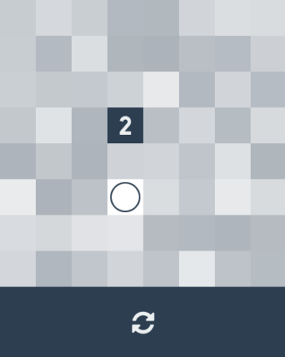
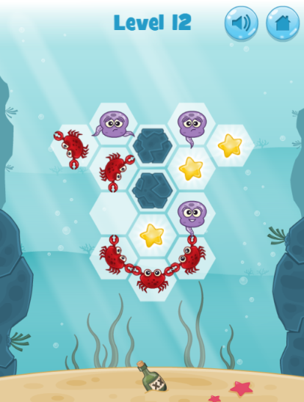
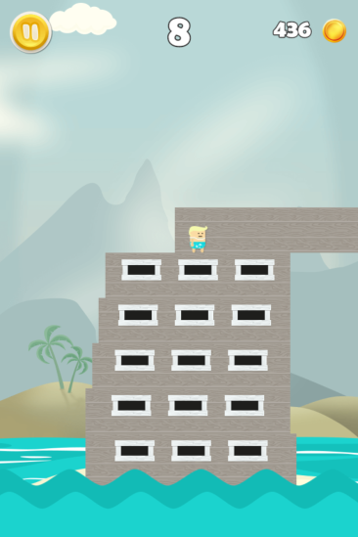
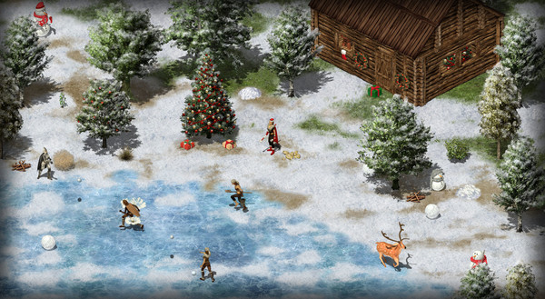
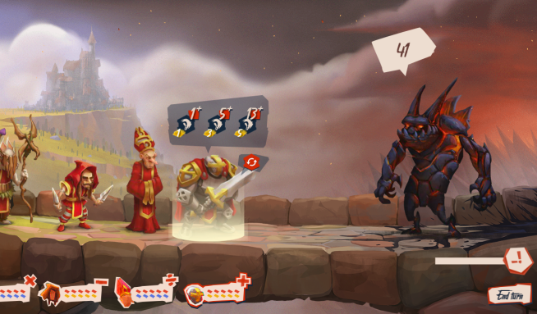
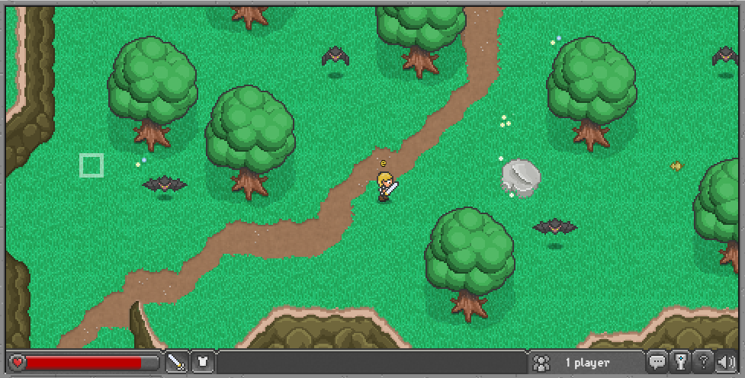
0 1 Phaser
Phaser
예시(https://phaser.io/news/category/game )
⇰ 퍼즐 게임
- Zhed (http://www.emanueleferonato.com/2017/05/11/html5-prototype-of-ios-zhed-puzzle-game-with-10-playable-levels-made-with-phaser/ )
- Aqua Friends (http://www.girlsgogames.com/game/aqua_friends? )
⇰ 아케이드 게임
- Flood Escape (http://flood.enclavegames.com/ )
- The 42nd Bridge(http://www.kongregate.com/games/HenriquePikachu/the-42nd-bridge-demo )
⇰ RPG 게임
- Wild Terra Online (http://store.steampowered.com/app/500710/Wild_Terra_Online/ (MultiPlayer)(동영상) )
- Phaser Quest (https://phaserquest.herokuapp.com/ (SinglePlayer))
Flood Escape
Zhed
Aqua Friends
The 42nd Bridge
Phaser Quest
Wild Terra Online
Notes:
가장작은단위는 byte/word이지만 mmu의 memory 처리 단위는 page이기에 page만이 유의미한 최소 단위

Slide 6
0 2 Phaser Example
Phaser
특징
⇰ homepage(https://phaser.io/ )
⇰ HTML, Javasccript.
⇰ Web 코딩 외에 특별한 editor의 기능을 필요로 하지 않기 때문에 개발 editor 선택이 자유로움.
- sublime text, IDE, eclipse, etc.
기능
⇰ 다양한 input 장치 지원: 터치 스크린 input도 지원.
⇰ 모든 화면 크기를 지원하는 scale manager가 지원: 테이블탑의 크기에 상관 없이 제작 가능할 것.
⇰ Web audio와 legacy HTML audio 지원: audio를 다루는데 용이
⇰ 많은 개발자가 사용하기에 framework 자체의 버그가 적고 유지관리가 잘됨, 믿을 수 있는 framework.
⇰ 많은 개발자가 사용하기에 튜토리얼, 예제, 소스가 많고 잘되어있음.
Notes:
가장작은단위는 byte/word이지만 mmu의 memory 처리 단위는 page이기에 page만이 유의미한 최소 단위

Slide 7
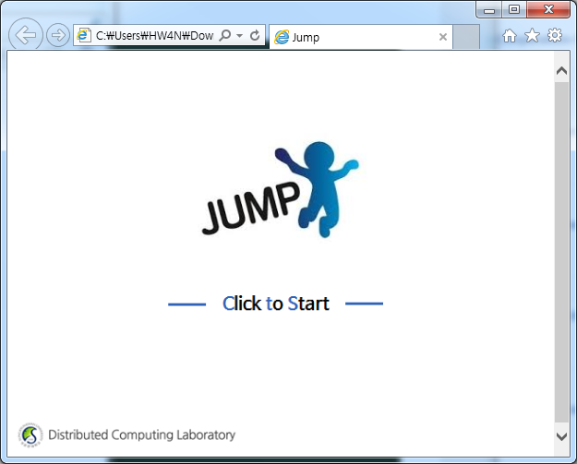

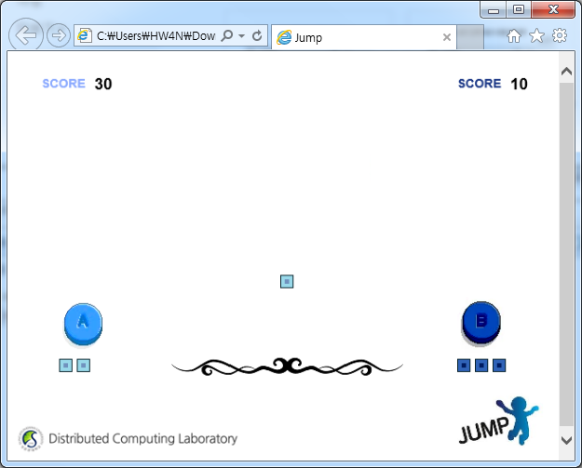
0 2 Phaser Example
Jump
Notes:
가장작은단위는 byte/word이지만 mmu의 memory 처리 단위는 page이기에 page만이 유의미한 최소 단위

Slide 8

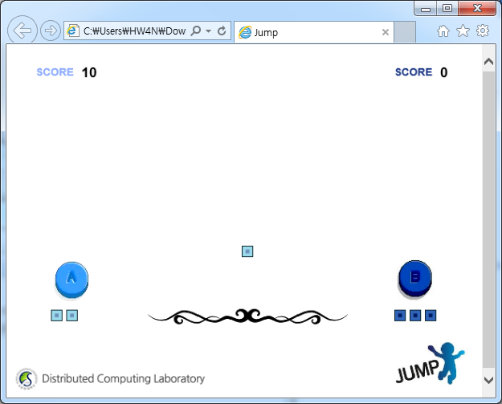
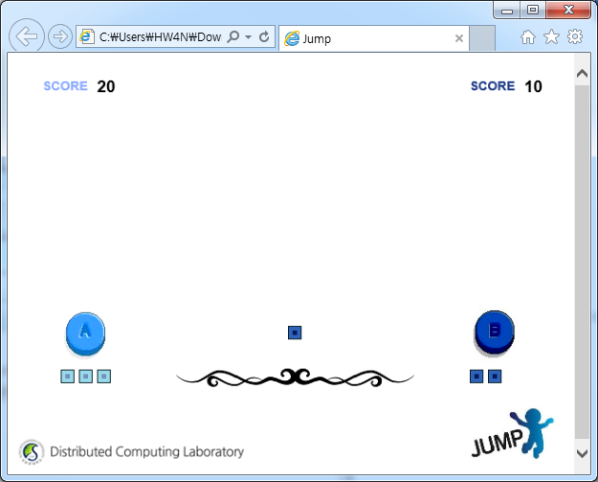
0 2 Phaser Example
Jump
Game Rule
⇰ 2 Player가 100점을 먼저 따내면 승리.
⇰ 한 번의 round에서 하늘에서 발판이 떨어지며 바닥에 부딪힘.
⇰ 떨어지는 발판에 자신의 색을 입혀 바닥에 부딪히기 전의 색이 자신의 것일 경우 해당 round 승리, 10점.
⇰ 한 번의 round에서 3 번의 색을 입힐 기회가 있으며, 3번의 기회로 눈치를 봐가며 상대가 입힌 색을 무효화하고 자신의 색을 입힌 채로 round를 끝내는 것이 목적.
Player A win Player B win
Notes:
가장작은단위는 byte/word이지만 mmu의 memory 처리 단위는 page이기에 page만이 유의미한 최소 단위

Slide 9
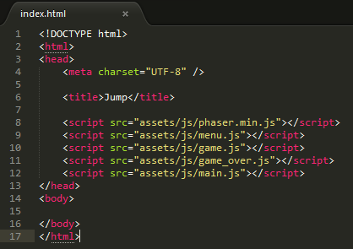
0 2 Phaser Example
Jump: index.html
index.html
- <script> 태그 안에 javascript 파일을 연결.
- phaser.min.js은 연결된 javascript 파일 중 game object를 찾아 실행.
Notes:
가장작은단위는 byte/word이지만 mmu의 memory 처리 단위는 page이기에 page만이 유의미한 최소 단위

Slide 10
0 2 Phaser Example
Jump 구성
구성
⇰ phaser.min.js
- phaser framework을 사용하기 위해 추가.
- 수정할 필요는 X.
- 더 무겁고 많은 틀을 제공하는 phaser.js도 있지만 가벼운 버전의 phaser.min.js도 무방.
⇰ menu.js
- 게임 실행 시 user가 가장 먼저 보는 state가 구현됨.
⇰ game.js
- 실제 게임을 진행하고 게임과 관련된 작업을 담당하는 state가 구현됨.
⇰ game_over.js
- 게임이 끝났을 경우의 state가 구현됨.
⇰ main.js
- phaser의 가장 중요한 객체인 game 객체를 선언하며 말 그대로 main 함수 역할을 함.
Notes:
가장작은단위는 byte/word이지만 mmu의 memory 처리 단위는 page이기에 page만이 유의미한 최소 단위

Slide 11
0 2 Phaser Example
Jump 구성
구성
game.js (state)
실제 게임이 구현
점수가 일정 수준 이상 도달 시 game over
main.js
game object 선언
menu, game state 추가
Menu state에서 start
menu.js (state)
게임 초기 화면
클릭 시 game state로 진입, 실제 게임 시작
game_over.js (state)
winner player 표시
클릭 시 다시 game state로
phaser.min.js
Notes:
가장작은단위는 byte/word이지만 mmu의 memory 처리 단위는 page이기에 page만이 유의미한 최소 단위

Slide 12
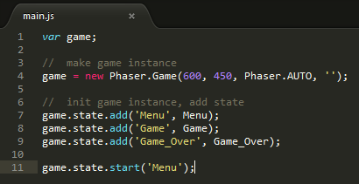
0 2 Phaser Example
Jump: main.js
main.js
game object
game 객체 선언, 일반적으로 만드는 web 1개에 1개의
game object를 선언.
game object initialization
game object의 초기화.
add state object
game의 state object들을 추가.
set start state object
game은 Menu state에서부터 시작.
Notes:
가장작은단위는 byte/word이지만 mmu의 memory 처리 단위는 page이기에 page만이 유의미한 최소 단위

Slide 13
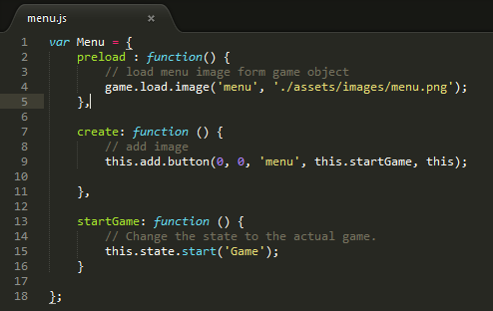
0 2 Phaser Example
Jump: menu.js
state 객체 (menu.js)
preload function
image를 미리 불러오는 등의 사전 작업을 주로 구현.
create function
해당 state를 구성하는 UI를 구성하는 작업이 구현.
state의 변수, 버튼 등의 초기화 작업이 구현.
기타 function
state객체는 각자 원하는 목적의 함수를 member로 가질 수 있음.
this.funcName을 통해 접근.
Notes:
가장작은단위는 byte/word이지만 mmu의 memory 처리 단위는 page이기에 page만이 유의미한 최소 단위

Slide 14
0 2 Phaser Example
Jump: menu.js
state 객체 (menu.js)
load image
game object에 image를 미리 불러옴.
‘menu’ 문자열을 통해 접근 가능.
add button
0, 0 위치에 ‘menu’ image의 button을 생성.
this, 즉 menu state에 button이 생성됨.
button event 발생 시 menu state object의 startGame function 호출.
change state
실제 게임이 동작되는 Game state로 변경.
Notes:
가장작은단위는 byte/word이지만 mmu의 memory 처리 단위는 page이기에 page만이 유의미한 최소 단위

Slide 15
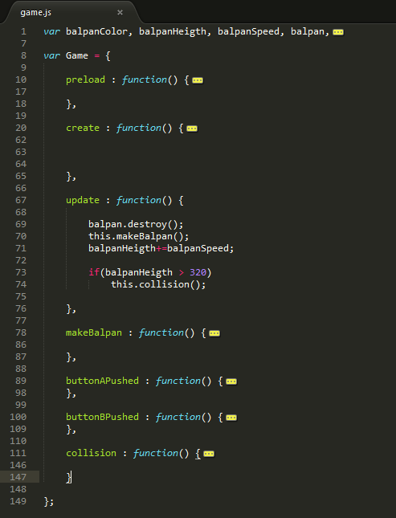
0 2 Phaser Example
Jump: game.js
state 객체 (game.js)
update function
주기적으로 호출되어 state를 update하는 function.
phaser가 자동으로 호출.
destory
불러온 image를 제거.
game.js에선 발판의 추락을 구현하려고 사용.
collision
충돌을 구현하기 위해 제작한 함수.
Game state의 member인 함수이므로 this 를 통해 접근.
Notes:
가장작은단위는 byte/word이지만 mmu의 memory 처리 단위는 page이기에 page만이 유의미한 최소 단위

Slide 16
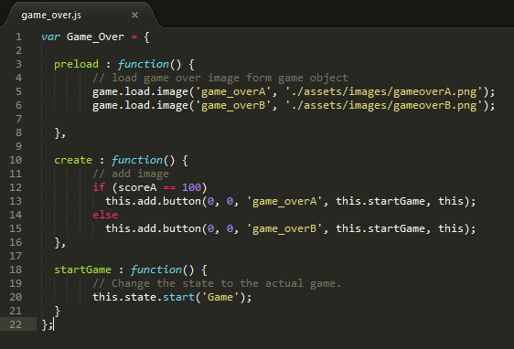
0 2 Phaser Example
Jump: game_over.js
state 객체 (game_over.js)
winner 판별
win player에 따라 다른 배경을 불러옴.
restart game
button event 시 호출되며, game state로 되돌아감.
Notes:
가장작은단위는 byte/word이지만 mmu의 memory 처리 단위는 page이기에 page만이 유의미한 최소 단위

Slide 17
Q&A
- End of the Document -

